Slide 1
«Цифровые тематические карты доступности инфраструктуры населенного пункта»
Пошивайло Я.Г,
Зав кафедрой картографии и геоинформатики
телефон: +7 (383) 361 06 35
yaroslava@ssga.ru
Новосибирск, 22.10.2020 г.

Slide 2
Постановка задачи
Формирование доступной среды мегаполиса является актуальной задачей, и соответствует государственной программе «Доступная среда», принятой в Российской Федерации на период 2011–2025 гг.
Картографическая и геоинформационная поддержка социальных проектов позволяет визуализировать ситуацию, помочь ориентироваться на местности и строить маршруты, анализировать и вырабатывать пространственные решения по улучшению доступности.

Slide 3
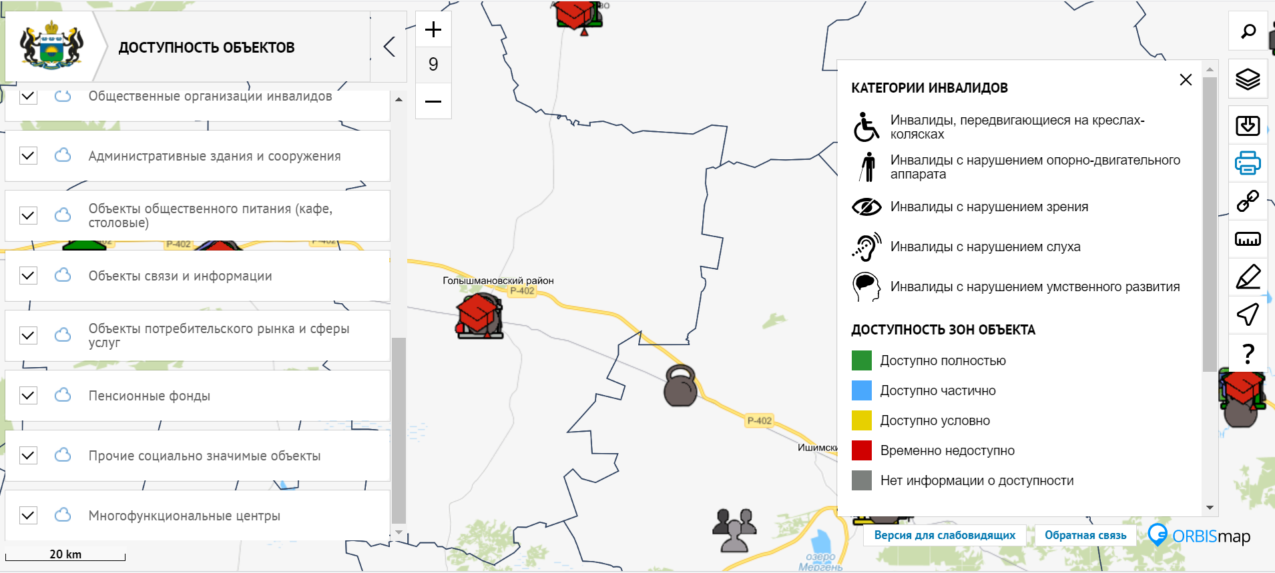
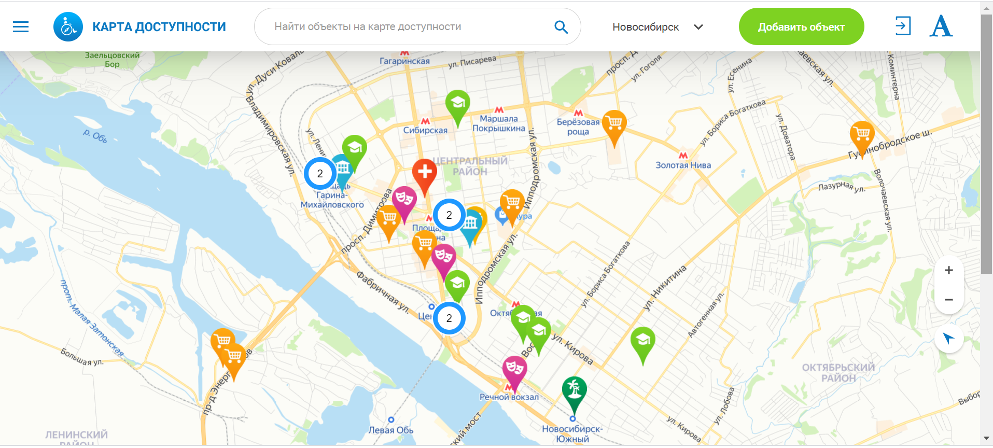
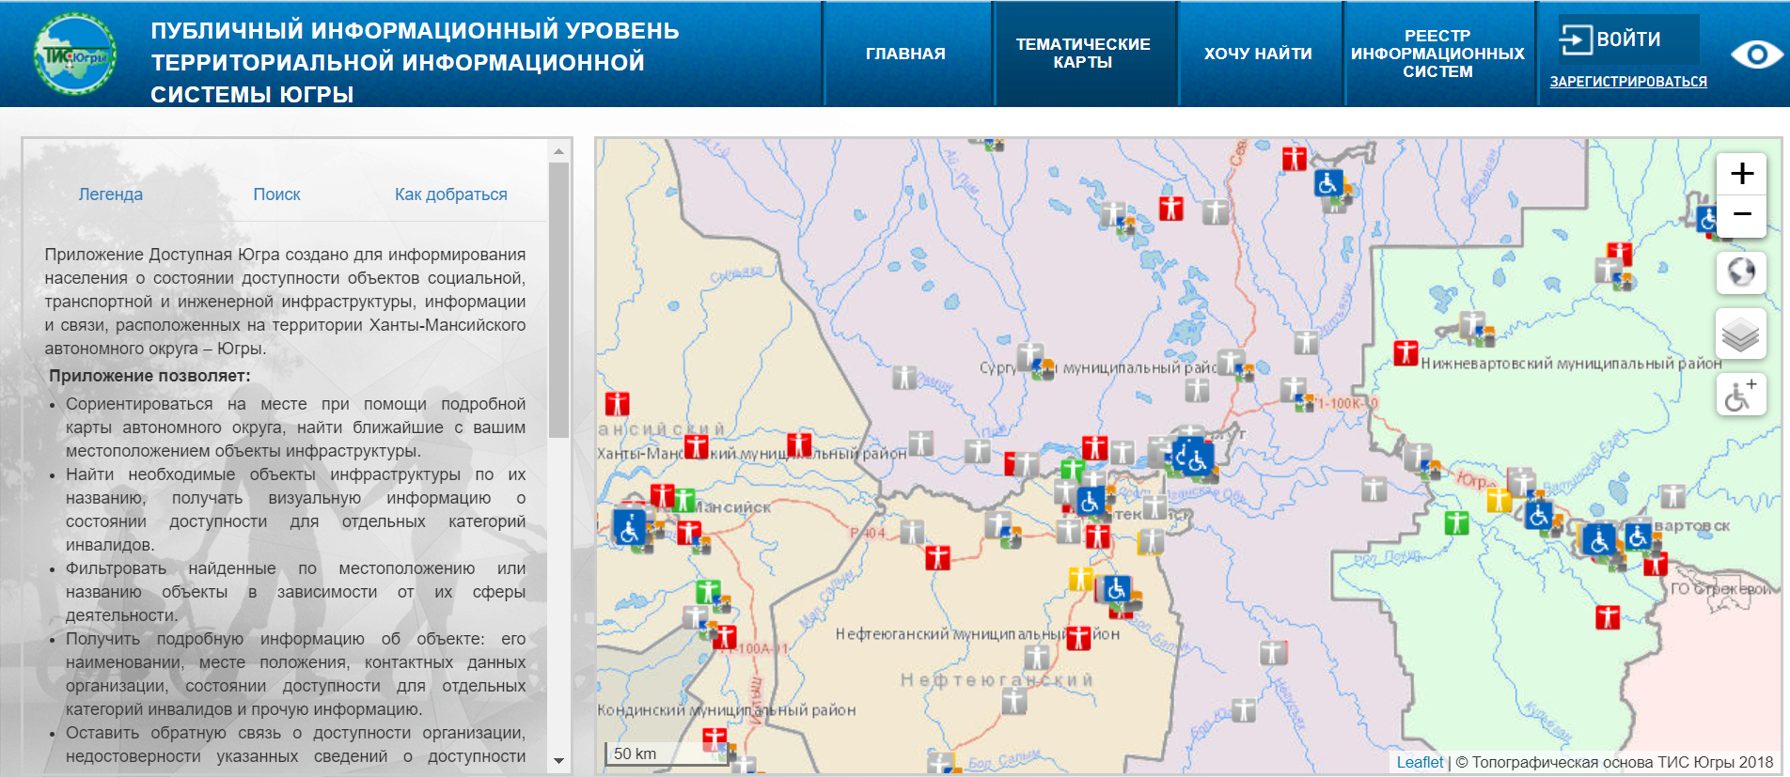
Цифровые карты по тематике доступной среды
Карты доступной среды являются новым видом тематических карт и реализуются преимущественно в цифровой среде в составе геопорталов субъектов РФ.

Slide 4
Цифровые карты по тематике доступной среды

Slide 5
Цифровые карты по тематике доступной среды

Slide 6
Цифровые карты по тематике доступной среды

Slide 7
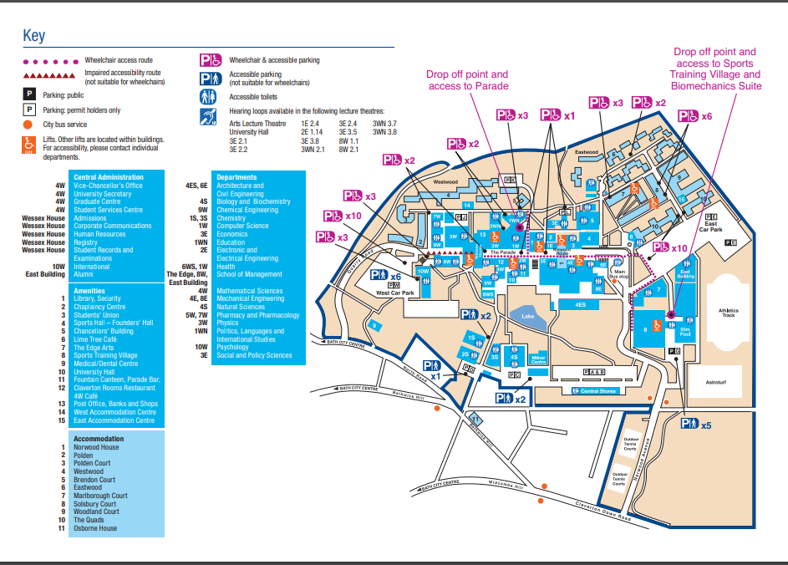
Цифровые карты по тематике доступной среды

Slide 8
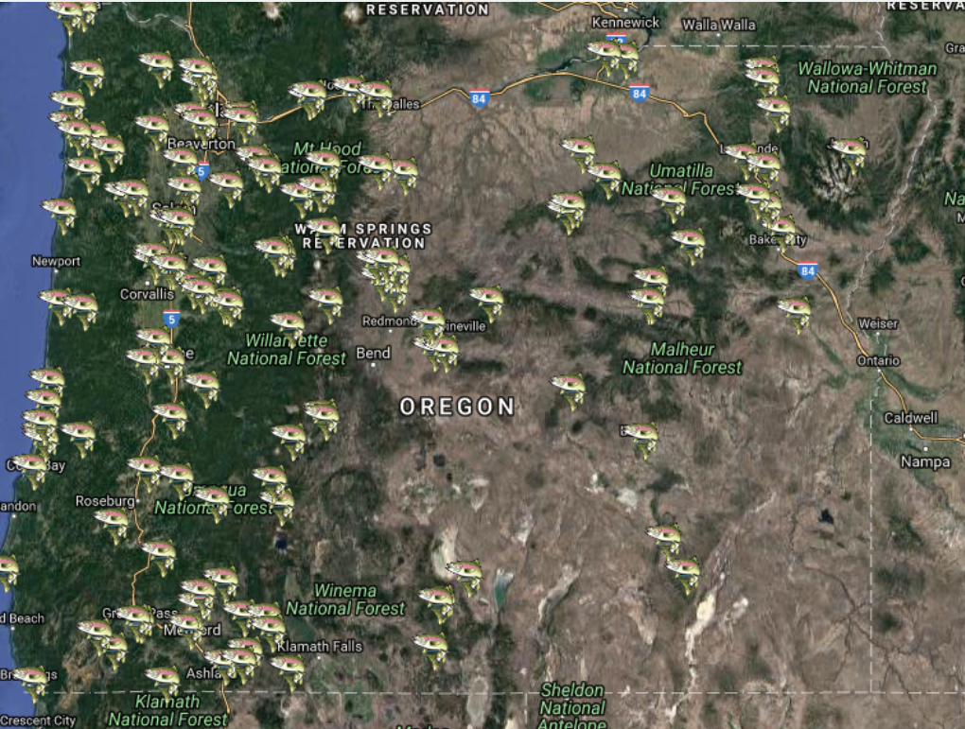
Цифровые карты по тематике доступной среды

Slide 9
Задачи, решаемые при помощи карт доступности
информирование граждан о доступности объектов городской инфраструктуры;
планирование перемещения людей с ограниченными возможностями;
анализ и оценка состояния доступности со стороны органов исполнительной власти.

Slide 10
Свойства карт доступности
послойная организация;
мультимасштабность;
база данных с характеристиками объекта для разных групп маломобильных граждан;
возможность построения доступных маршрутов.

Slide 11
Принципы создания карт доступности
географическая основа – базовая карта;
объектовый состав – все здания и сооружения с базовой карты;
условные обозначения – адаптированы под монохромную окраску;
реализация запросов по типу ограничения;
маршрутизация с учетом препятствий (пеший маршрут), адаптивного транспорта, времени года
постановление от 24.11.18 №1414

Slide 12
Спасибо за внимание!
Новосибирск, 23.10.2020 г.
Сибирский государственный университет геосистем и технологий
г. Новосибирск, 630108,
ул. Плахотного, 10,
телефон: +7(383) 343 25 39
факс: +7(383) 344 30 60
www.sgugit.ru

